Slide 1
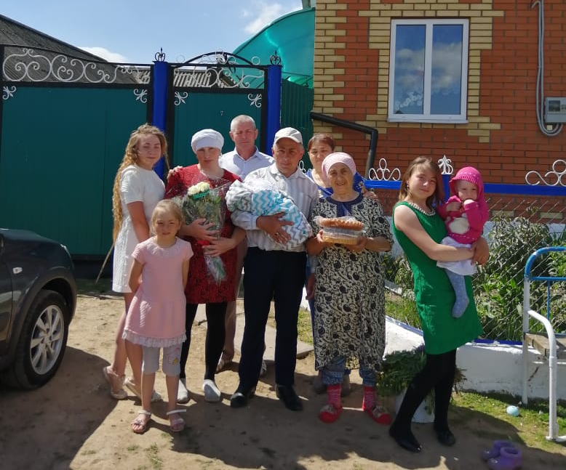
Наша дружная семья

Slide 2


Что такое семья?
Семья – группа живущих вместе близких людей. Семья – это объединение людей, сплочённых общими интересами. Словарь С.И.Ожегова
Семья – это группа людей, состоящих из родителей, детей, внуков и близких родственников, живущих вместе. Словарь Д.Н.Ушакова
Семья – совокупность близких родственников, живущих вместе; в тесном значении: родители с детьми. Словарь В.И.Даля

Slide 3
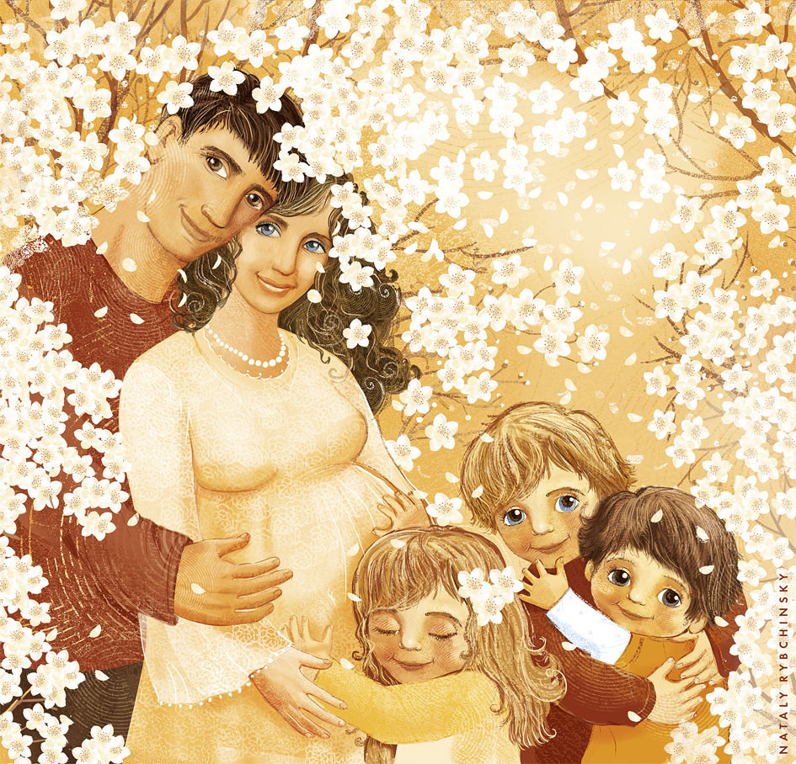
Вместе занимаются домашним хозяйством
Вместе живут в одном доме
Семья
Распределяет деньги на покупки и ведение домашнего хозяйства
Вместе отдыхают и проводят свободное время
Любят и уважают друг друга
Всегда помогают друг-другу

Slide 4
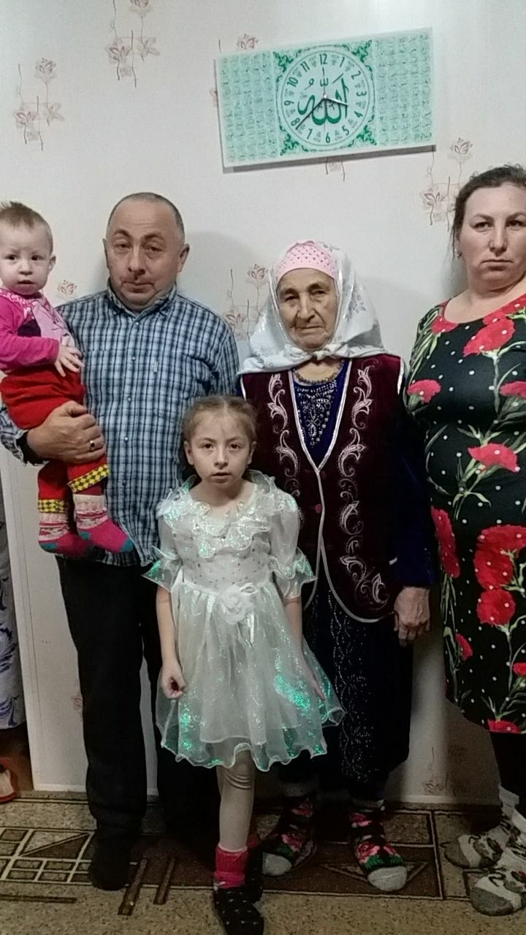
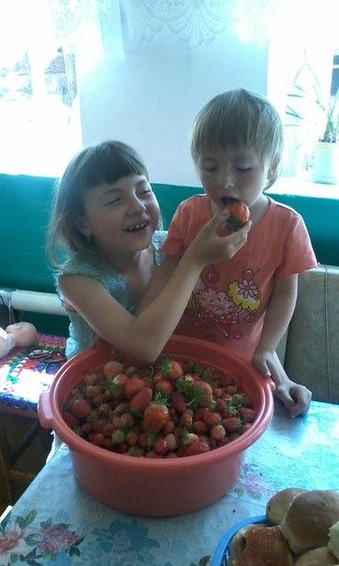
Правила семейной жизни:
Правило 1. Никогда не забывать о главном. Стремиться к миру, любви и счастью.
Правило 2. Семья – это МЫ. Семья жива только тогда, когда мы вместе.
Правило 3. Стараться больше общаться. Общение – основа хороших взаимоотношений.
Правило 4. Обсуждать насущные проблемы. Важные решения принимать сообща.
Правило 5. Уважать друг друга.
Правило 6. Уметь видеть хорошие, светлые стороны своих близких и своей семейной жизни.
Правило 7. Не давать волю гневу и другим отрицательным эмоциям.
Правило 8. Чаще радовать своих домашних.
Правило 9. Оказывать помощь и проявлять взаимовыручку.

Slide 5
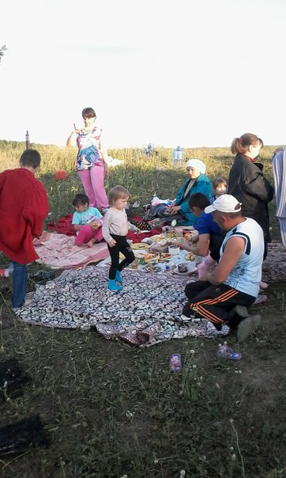
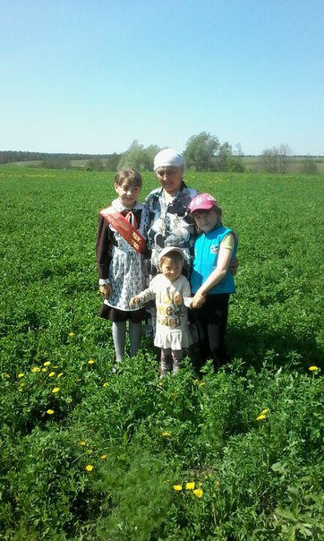
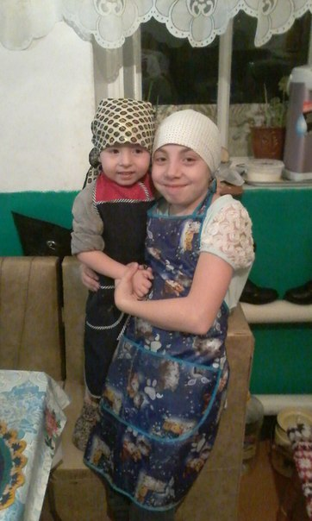
Семейные традиции
Традиция – это то в нашей жизни, что предаётся от одного поколения к другому, от старших к младшим.
Семейный отдых и прогулки
Семейное чтение
Семейные обеды
Семейные походы и путешествия
Семейные праздники
Собирать и хранить семейные фотографии
Общение и встречи с родственниками
Домашние обязанности всех членов семьи

Slide 6
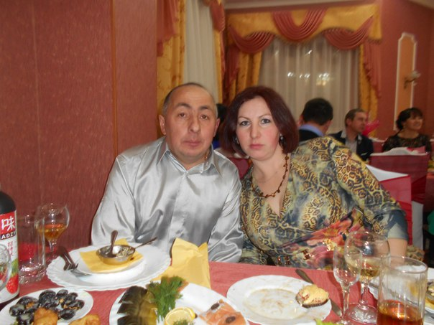
Семья – самое близкое окружение человека. В любой семье очень важны добрые отношения, взаимная помощь, семейные традиции.

Slide 7

Начинайте утро с добрых слов, и тогда вы увидите, что даже самое хмурое утро станет добрым!

Slide 8
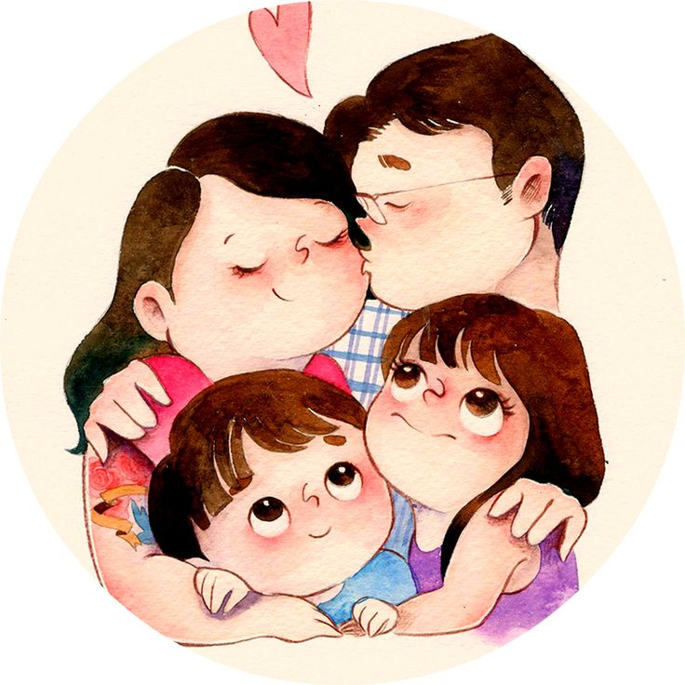
Не жалейте добрых слов для своих близких. Помните, что добрые слова могут растопить даже самый толстый лёд.

Slide 9

Любите своих родных и близких! Помните, что и в ваших силах сделать семью счастливой!

Slide 10
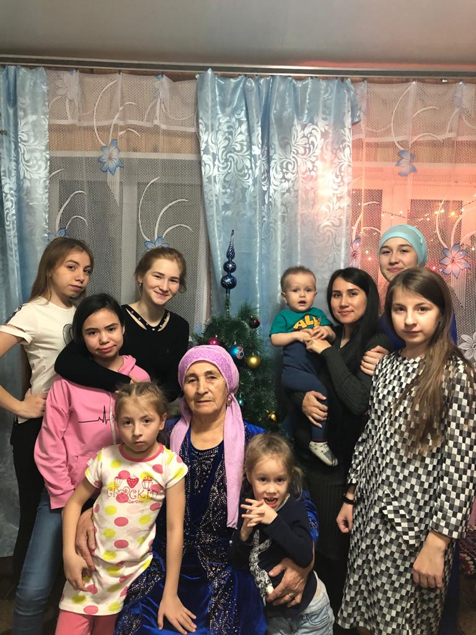
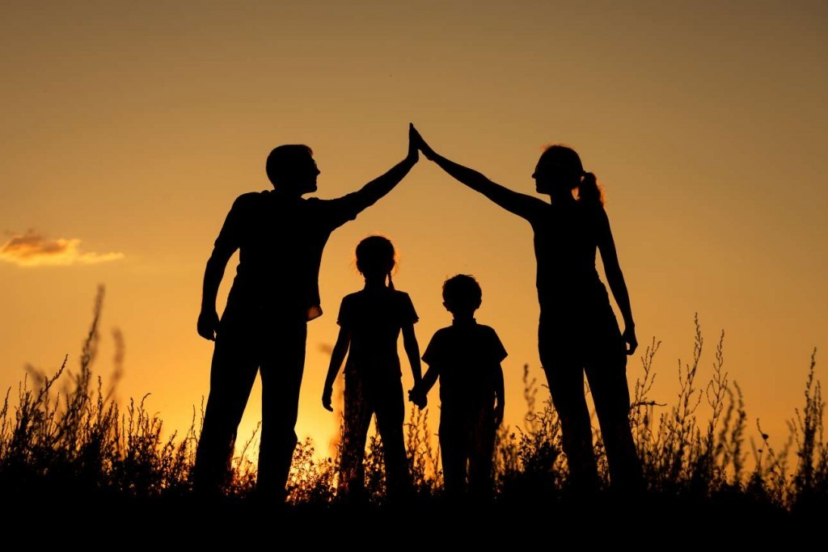
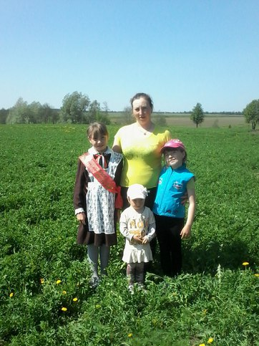
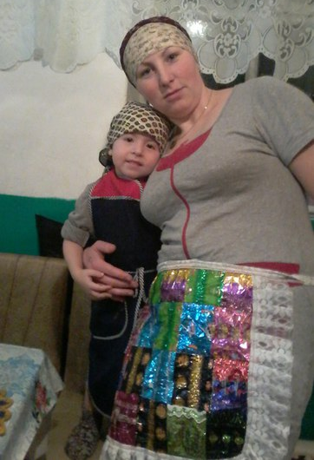
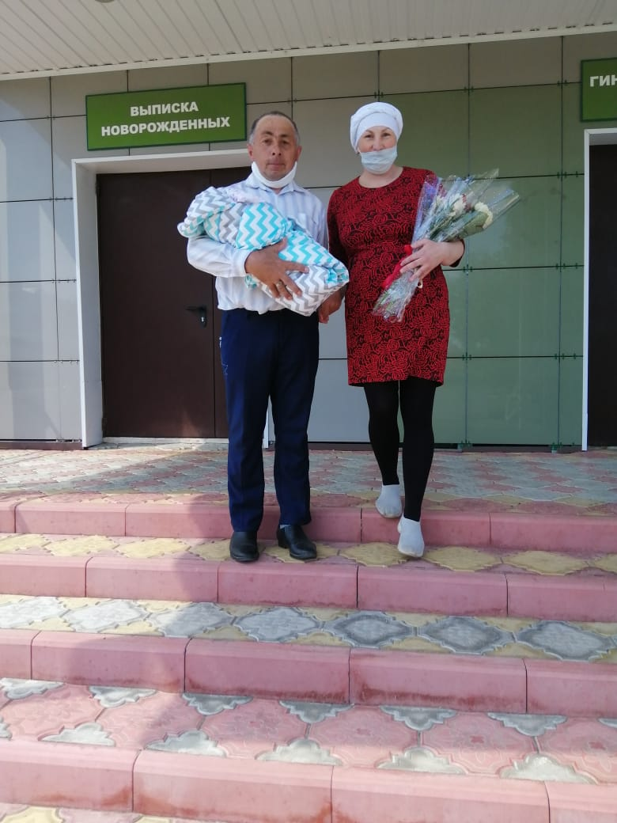
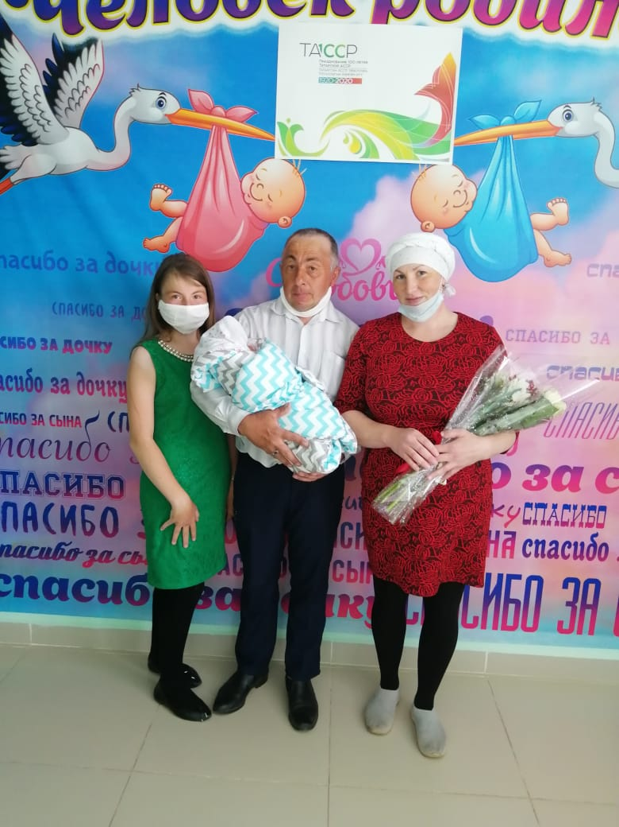
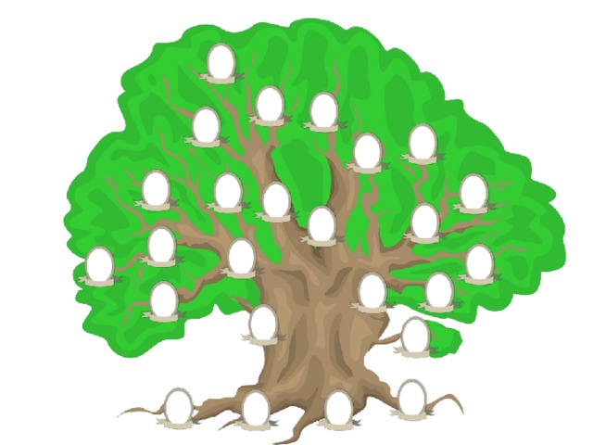
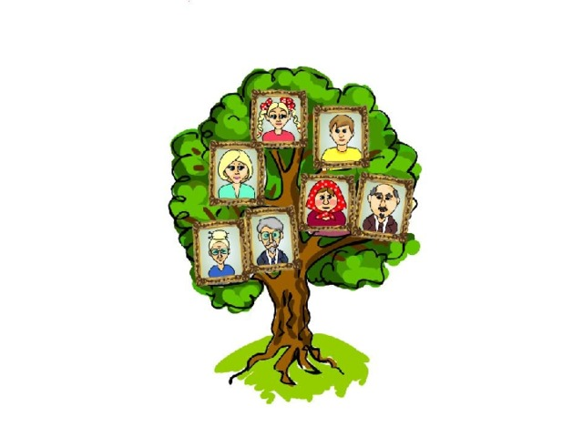
7 Я

